Slide 1




Je compose pour vous avec ma douce et fidèle amie
Dans toute sa splendeur
pauvre garçon N° 26

Slide 2


Slide 3


Slide 4
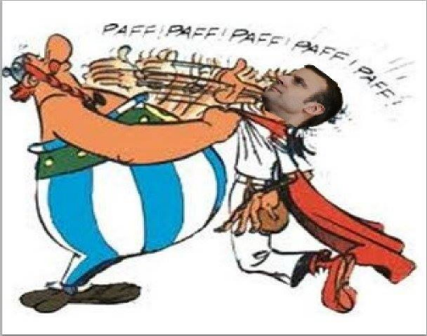

Slide 5


Slide 6

Les Bretons t’ont mis des claques
et cela te fait mal ?

Slide 7


Slide 8


Slide 9


Slide 10

Il s’envoit en l’air comme
il le peut mdr ?

Slide 11

Traverses la route et tu verras ?

Slide 12


Slide 13


Slide 14


Slide 15

Et oui la botte aux fesses
des italiens ?

Slide 16


Slide 17
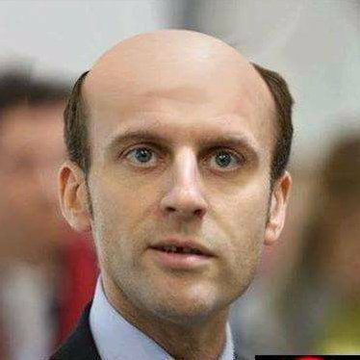
Et bien oui comme aux autres ?

Slide 18

Pourtant moi je t’aimais ?
Tu le sais ? Et de nos
folles nuits

Slide 19


Slide 20
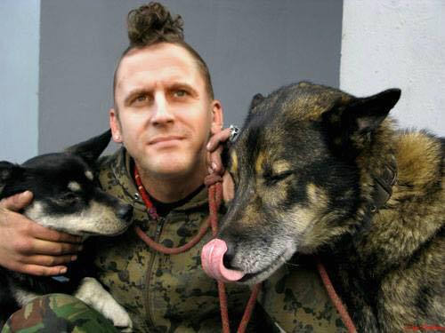
Lorsque les retraités
m’auront mis dehors ?
Car tu auras traversé la route ?

Slide 21
Je compose pour vous avec ma douce et fidèle amie
C’était
Dans toute sa splendeur
pauvre garçon

